Slide 1
Pulpa devitalizasyon ajanları
Doç. Dr. Cangül Keskin

Slide 2
Endodontide devitalizan ajanların kullanım alanları
YOKTUR

Slide 3
Devitalizan ajan
Ağrılı bir pulpayı devital hale getirmek için kullanılır.

Slide 4
Arsenik
Diş hekimliğinde arseniğin suda çözünebilen ve arsenik asidi oluşturan trioksit formu kullanılmıştır.
Arsenik aside dönüşüp pulpaya rezorpsiyon ve difüzyonla etki eder.
Endotel ve damar duvarlarının yıkımına yol açar.

Slide 5
Arsenik
Sinirlerde dejenerasyon
Pulpa hücrelerinde nekroz

Slide 6
arsenik
Koronal pulpa üzerine yerleştirildiğinde geçici dolgunun sızdırması veya düşmesi durumunda çevre dokulara temas ederek kemik ve yumuşak dokularda yıkıma sebep olur.
Giriş kavitesindeki perforasyondan kemiğe geçebilir ve nekroza sebep olabilir.

Slide 7
arsenik
Yumuşak dokulara arseniğin sızması halinde,
  Diş çekimine sebep olacak kadar fazla kemik kaybı
  Diş çekimi sonrası dry socket
  Oroantral fistül oluşması
  Osteomyelit
  Sekonder infeksiyon geliştiği birçok vaka raporunda bildirilmiştir.

Slide 8
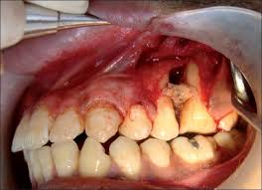

Slide 9
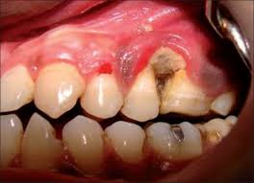

Slide 10
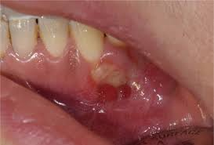

Slide 11
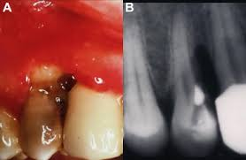

Slide 12
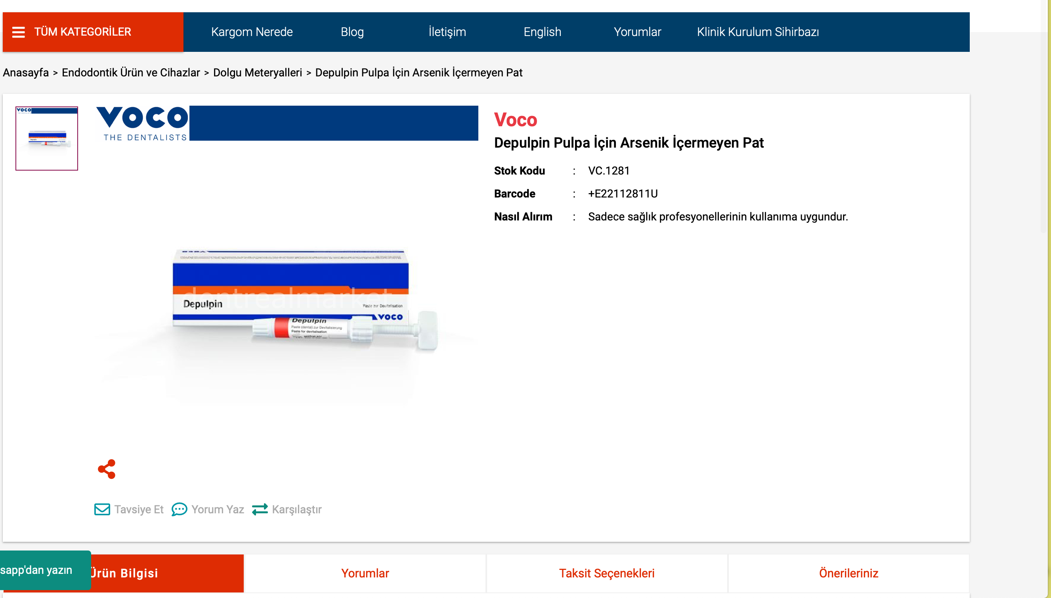

Slide 13
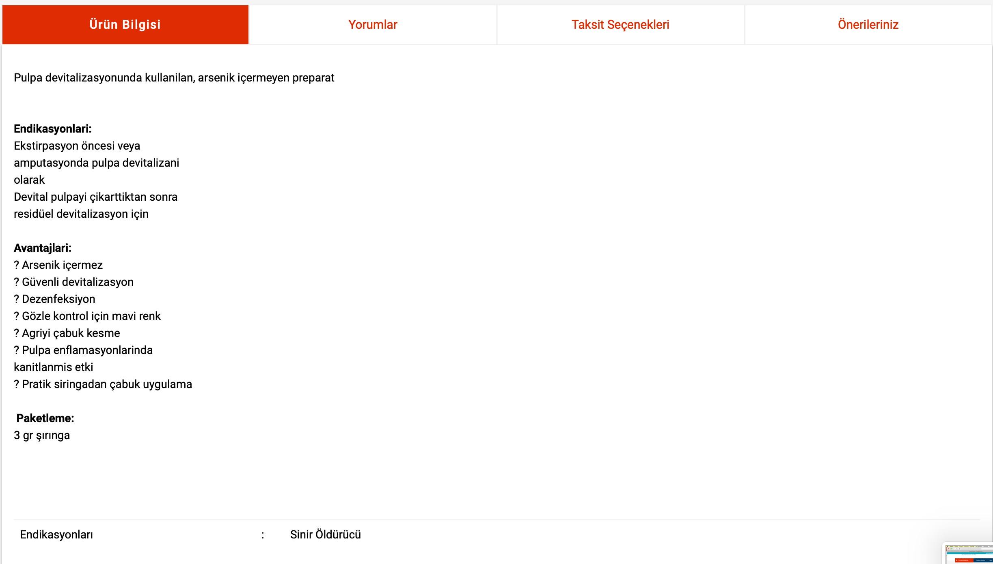

Slide 14
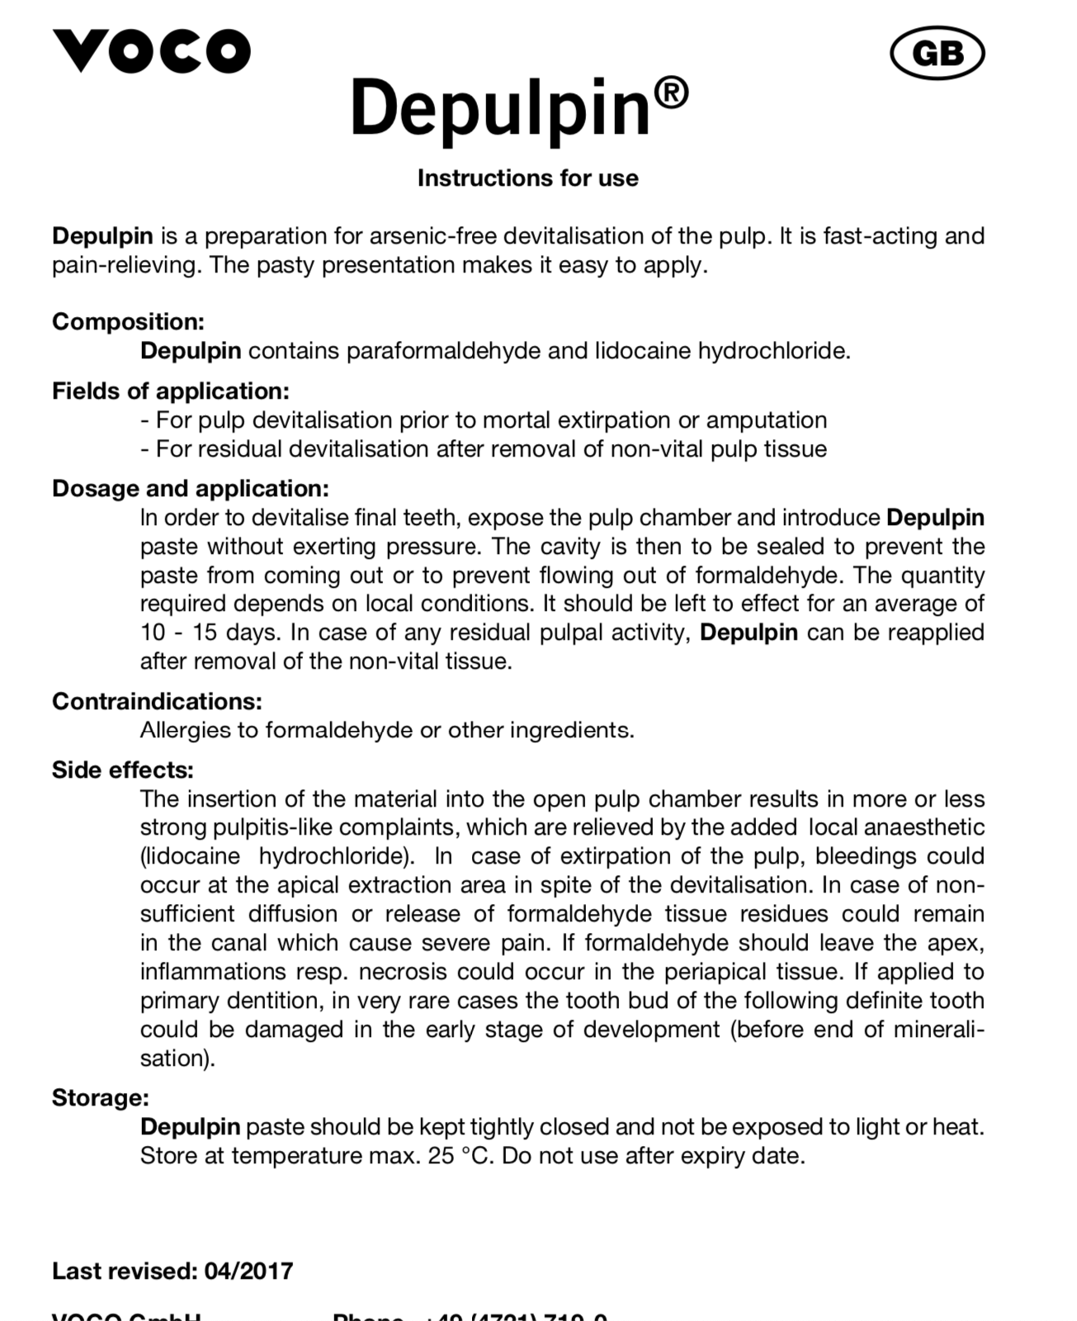

Slide 15
Paraformaldehitli patlar
Formaldehit metanolün yanma reaksiyonu esnasında açığa çıkar.
Paraformaldehit, yapısında %99 formaldehit içeren polimerize yapıdadır.

Slide 16
Formokrezol
Formokrezol, %19 formaldehit, %35 krezol, gliserin ve su içerir.

Slide 17
formokrezol
Formaldehit pulpa proteinleri ile birleşir
Doku içinde kan akımını durdurur pıhtılaşmayı sağlar
Dokuyu sertleştirip fikse eder.
Mummifikasyon
2-3 hafta içinde etki gösterir.
Uygulandığı pulpa dentinle örtülü ise (ekspoz değilse) etki süresi uzar.

Slide 18
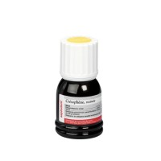
Cresophene

Slide 19
Formokrezol
Formaldehit bileşenleri uygulandığı bölge ile sınırlı kalmaz
Yumuşak ve sert dokulara sızıp
  Sinirlerin yıkımına
  Alerjik yanıtlara
  Paresteziye
  Lokalize nekroza sebep olur.

Slide 20
Formokrezol
Yumuşak ve sert dokuyu etkilediği zaman uzaklaştırılabilmesi için dokunun lokal olarak çıkartılması gerekir.

Slide 21
Formokrezol
Paraformaldehit ve aldehitin pulpa dokusuna uygulanmasıyla hücre mediatörlü immün yanıt cevabı gelişmektedir.
Periapikal dokudaki sağlıklı bağ doku üzerine irritan etki gösterir.

Slide 22
Formokrezol
Paraformaldehit ciddi alerjik reaksiyonlara yol açabilir.
Kanallara uygulandıktan sonra hastada anafilaktik şok tablosu gelişebilir.

Slide 23
Formokrezol
Çok sitotoksiktir
Karsijenik
Kaviteden veya apikal foramenden sızarak yumuşak dokularda nekroza sebep olabilirler
Nekroz ---→ Osteomiyelit

Slide 24
Sonuç?

Slide 25
Modern endodontik uygulamalarda devitalizan ajanlara ihtiyacımız yok.

Slide 26
Ağrılı pulpayı yeterli anestezik destekle hemen ekstirpe ederek hastayı ağrısından tek seansta kurtarmak varken bu denli zararlı bir materyalin pulpa üzerine örtülüp hastanın birkaç gün sonrasına ikinci seansa çağrılmasının artık yeri yoktur.

Slide 27
Devitalizan kullanmaya ihtiyaç duyuyorsanız nerede hata yapıyorsunuz?
Anestezi tekniği doğru mu?
Anestezi ajanı etkili mi?
Uygulayabileceğiniz ilave anesteziler var mı? (İntraligamenter, intrapulpal, intraosseoz)
Pulpayı ekstirpe edebildiniz mi?
Bunlara rağmen hastaya müdahale edilemiyorsa düzenli NSAİ kullanımı denendi mi?
Hala olmuyorsa deksametazonun oral kullanımı veya intraligamenter enjeksiyonunun ağrıyı azaltabileceğini biliyor musunuz?
%99 başarı

Slide 28
Argumentum ad Ignorantıam
Cahillik argümanı
«Ben o kadar devitalizan kullandım, hiçbir hastam kanser olmadı» (nereden biliyorsun?)
»Ben yıllardır krezofen kullanıyorum, ikinci seansta ağrıyı tık diye kesiyor» («Kolumu kestim artık ağrımıyor»)
«Valla babamın kanalında bile kullandım, hiç de bir şey olmuyor» (n=1)

